Slide 1
Safety Verification of
Deep Neural Networks

Slide 2
论文信息
Paper, Code
CAV 2017, invited paper extending the arXiv version
Xiaowei Huang, Marta Kwiatkowska, et al
[IJCAI 2018] Reachability Analysis of Deep Neural Networks with Provable Guarantees
Notes:
Xiaowei Huang 是利物浦大学的教授，主要研究机器学习与形式化方法，有一系列的工作。
Marta Kwiatkowska 是牛津大学的理论计算机科学家，主要研究开发建模与自动验证。她作为作者之一有两篇面向机器学习的形式化验证的文章，另一篇 [IJCAI 2018] Reachability Analysis of Deep Neural Networks with Provable Guarantees 也值得一读。

Slide 3
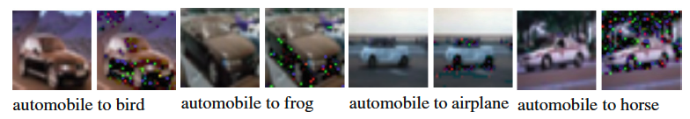
问题背景
input image
classification
perception & control
DNN
adversarial
perturbations
misclassify
safety problem
risk
verification
pointwise
robustness
Notes:
DNN（深度神经网络）在图像分类任务上取得了良好的效果，并被广泛用于自动驾驶等安全敏感的感知和控制任务上。
但是存在一种被称作 adversarial perturbations（对抗扰动）的问题，对抗扰动是对推理的输入图片的一些微小的改变，可能来自噪声、图片的旋转裁剪、摄像头角度的变化、光线等有意或无意的情形，它们不影响人眼的分类，但是会引起 DNN 的误分类。
一般深度学习的安全通过 risk 来衡量，它是一个误分类的概率，衡量了一组分布下的输入图片产生误分类的距离。本文希望确保针对每个输入的安全决策（safe decision），达到逐点鲁棒（pointwise robustness）。

Slide 4



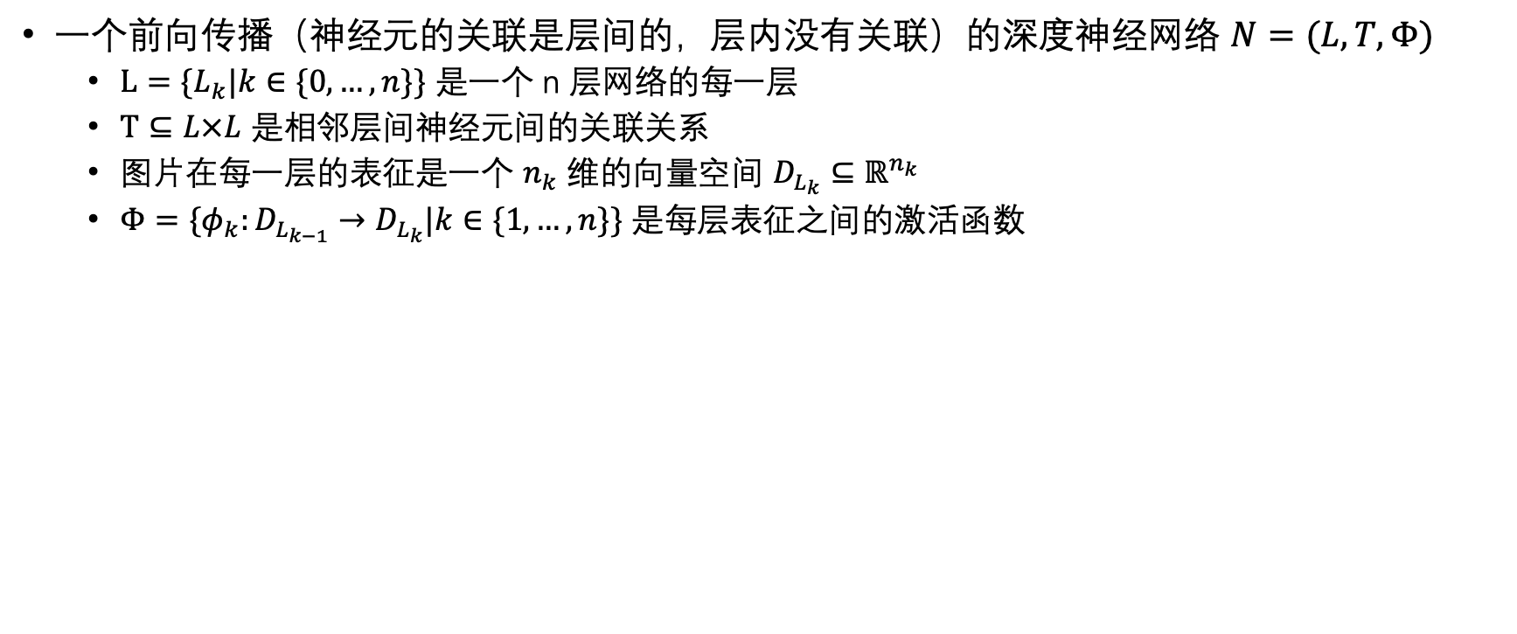





形式化描述：神经网络
一个前向传播（神经元的关联是层间的，层内没有关联）的深度神经网络 $N=(L,T, Φ)$
  $L=\{L_{k}|k∈\{0,…,n\}\}$ 是一个 n 层网络的每一层
  $T⊆L×L$ 是相邻层间神经元间的关联关系
  图片在每一层的表征是一个 $n_{k}$ 维的向量空间 $D_{L_{k}}⊆ℝ^{n_{k}}$
  $Φ=\{φ_{k}:D_{L_{k−1}}→D_{L_{k}}|k∈\{1,…,n\}\}$ 是每层表征之间的激活函数
$$L_{0}$$
$$L_{1}$$
$$L_{2}$$
$$φ_{1}$$
$$φ_{2}$$
$$D_{L_{0}}$$
$$D_{L_{1}}$$
$$D_{L_{2}}$$

Slide 5

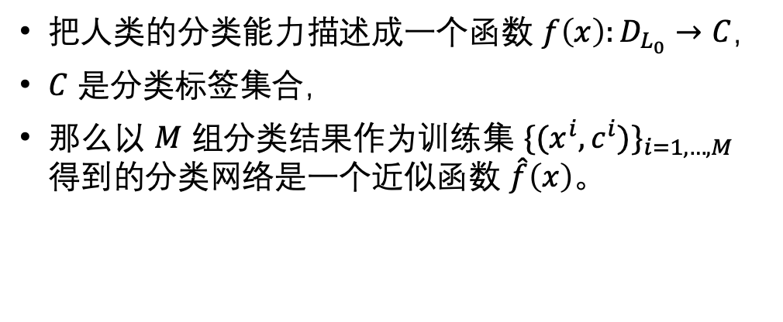

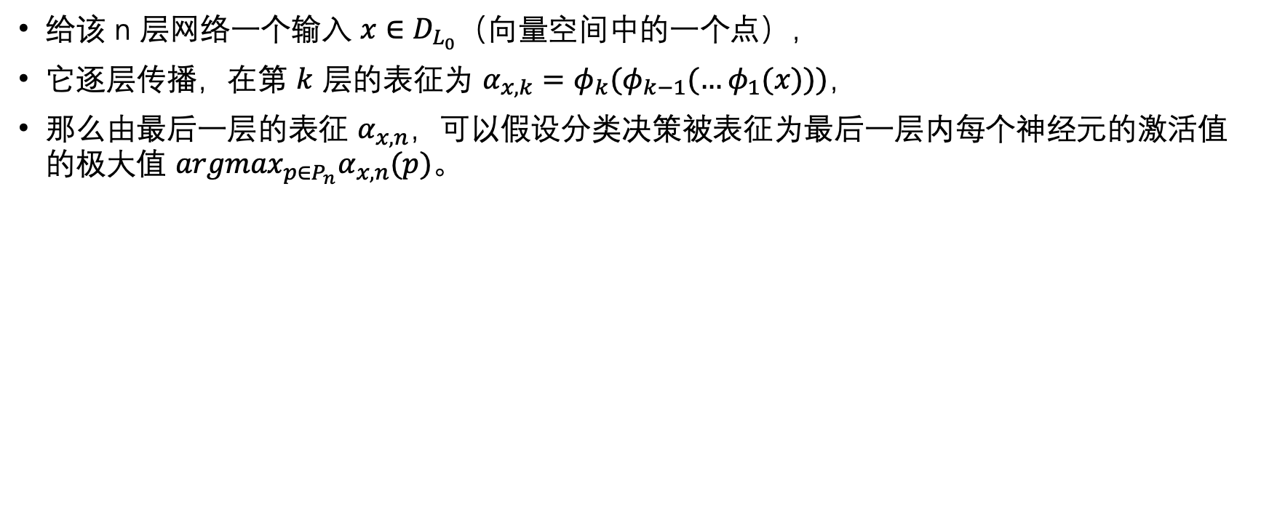

形式化描述：神经网络
给该 n 层网络一个输入 $x∈D_{L_{0}}$（向量空间中的一个点），
它逐层传播，在第 $k$ 层的表征为 $α_{x,k}=φ_{k}(φ_{k−1}(…φ_{1}(x)))$，
那么由最后一层的表征 $α_{x,n}$，可以假设分类决策被表征为最后一层内每个神经元的激活值的极大值 ${argmax}_{p∈P_{n}}α_{x,n}(p)$。
$$L_{0}$$
$$L_{1}$$
$$L_{2}$$
把人类的分类能力描述成一个函数 $f\left(x\right):D_{L_{0}}→C$，
$C$ 是分类标签集合，
那么以 $M$ 组分类结果作为训练集 ${\{(x^{i},c^{i})\}}_{i=1,…,M}$ 得到的分类网络是一个近似函数 $\hat{f}\left(x\right)$。
$$x$$
$$α_{x,2}$$
$$φ_{1}$$
$$φ_{2}$$
$$D_{L_{0}}$$
$$D_{L_{1}}$$
$$D_{L_{2}}$$

Slide 6
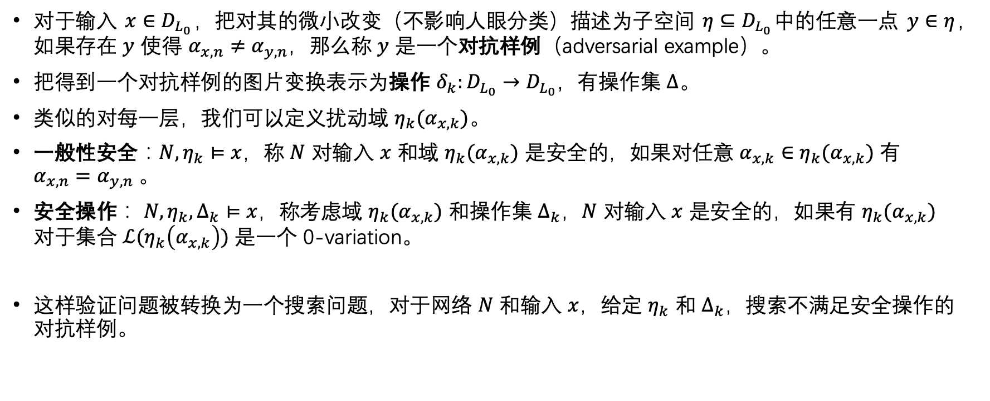
形式化描述：安全决策
对于输入 $x∈D_{L_{0}}$，把对其的微小改变（不影响人眼分类）描述为子空间 $η⊆D_{L_{0}}$中的任意一点 $y∈η$，如果存在 $y$ 使得 $α_{x,n}≠α_{y,n}$，那么称 $y$ 是一个对抗样例（adversarial example）。
把得到一个对抗样例的图片变换表示为操作 $δ_{k}:D_{L_{0}}→D_{L_{0}}$，有操作集 $Δ$。
类似的对每一层，我们可以定义扰动域 $η_{k}(α_{x,k})$。
一般性安全：$N,η_{k}⊨x$，称 $N$ 对输入 $x$ 和域 $η_{k}(α_{x,k})$ 是安全的，如果对任意 $α_{x,k}∈η_{k}(α_{x,k})$ 有 $α_{x,n}=α_{y,n}$。
安全操作： $N,η_{k},Δ_{k}⊨x$，称考虑域 $η_{k}(α_{x,k})$ 和操作集 $Δ_{k}$，$N$ 对输入 $x$ 是安全的，如果有 $η_{k}(α_{x,k})$ 对于集合 $ℒ(η_{k}\left(α_{x,k}\right))$ 是一个 0-variation。
这样验证问题被转换为一个搜索问题，对于网络 $N$ 和输入 $x$，给定 $η_{k}$ 和 $Δ_{k}$，搜索不满足安全操作的对抗样例。
Notes:
$ℒ$（ladder）描述对一个表征的若干次微小变换所形成的操作树，0-variation 是数学上 bounded variation（有界变差）的一个特殊情形。安全操作实际描述的就是，对于一个操作集合，其中所有的变换都不会改变输出层的分类结果。
这里省略了不少数学上的细节，比如有效操作和最小操作等，以保证梯子对应的树是完全的覆盖的。还比如定义满足条件的激活函数的反函数，使得域在逐层传播中满足精化关系。域的描述有很多种不同方法，如不同的距离算法，这不是本文关注的内容。本文还描述了高维向量空间结合特征提取的划分，以降低搜索的复杂度。
形式化问题并不是非常困难，也不是最终目的，我觉得困难的是形式化之后引入数学手段去解决问题，同时保证形式化描述在数学上的完整。一些困难的篇幅被我省略了，一方面有些我没有完全读懂，时间不够，数学背景也不够，另一方面可能也对于我们大家的工作也不需要那么细节。

